Slide 1
Vigenère-rejtjel
Készítette: Kovács János 12.d

Slide 2
Magáról a titkosításról

Slide 3
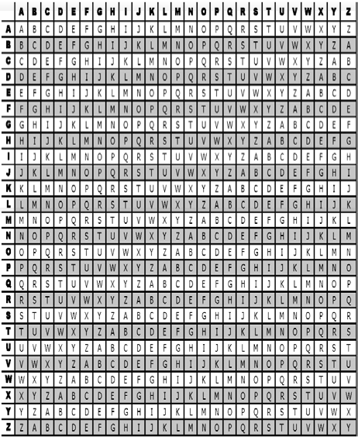

Slide 4
Mi a feladatunk?
Az, hogy ezt egy C# programban szemléltessük.

Slide 5
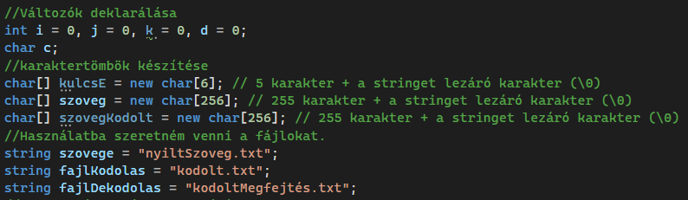
Maga a módszer:

Slide 6
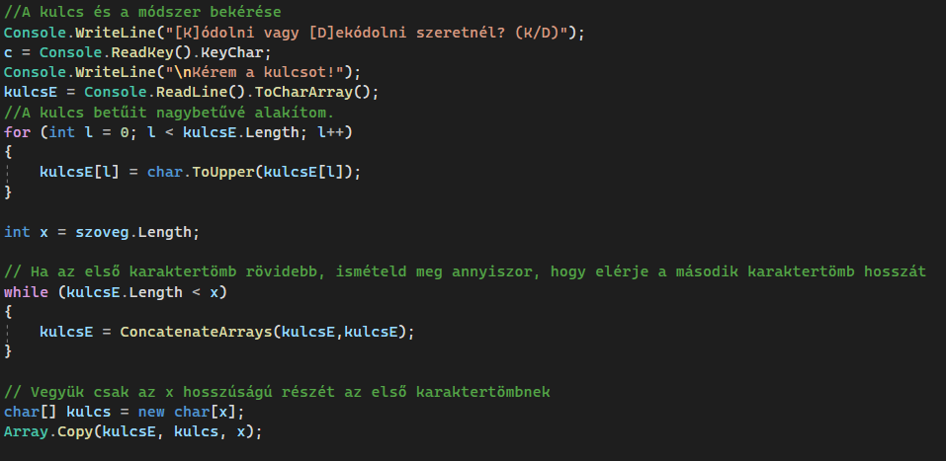

Slide 7
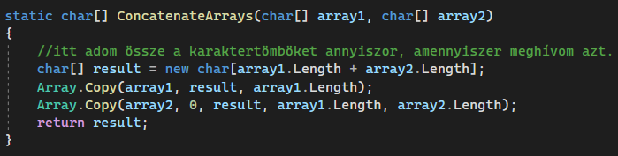

Slide 8
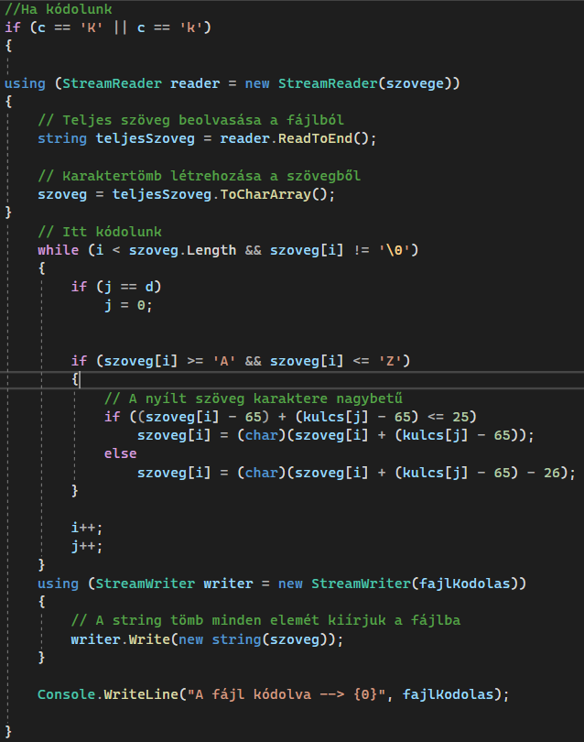

Slide 9
